Slide 1
ÁREA ESTILO 2024

Slide 2
Área Estilo
Principais Desafios 2024
BR
Fazer com que a equipe de estilo cumpra o cronograma desenhado pelo planejamento, com qualidade na entrega.
Continuar gerando desejo no mercado Brasileiro.
Introduzir um maior sortimento de tricô com DNA Vix.
US
Entregar coleções que atendam as necessidades do mercado americano.
Coordenar a comunicação entre Brasil e U.S facilitando insights e feedbacks da equipe.
Manter pesquisa constante de tendências do mercado americano, propondo novos modelos.
Acompanhar as vendas – relatórios e presenciais no U.S - para ampliar demandas.
Projetos 2024
Graduação swim BR/US
Desfile Spring 26
Estilo 3D
Tricô
Projeto US
Projeto Cápsula Lycra
OKRS 2024
Garantir que a equipe de estilo cumpra as fases do cronograma estipulado pela empresa.

Slide 3

Area Estilo-2024
Projeto Graduação swim BR/US
Escopo:
-Realizar uma análise detalhada das modelagens dos tops BR e US, estudando a possibilidade de igualar as graduações e assegurando que as medidas não impactem num decréscimo nas vendas em nenhum dos dois mercados.
-Avaliar alterar o lacre das calcinhas para PP, incluindo essa numeração em todas as peças.
Objetivo(s):
-Igualar os estoques BR e US, permitindo movimentar peças que estejam performando melhor em um dos mercados.
- Amento das vendas com a inclusão de um tamanho em todas as calcinhas.
Resultado(s) Esperados:
-Redução da sobra de estoque de produto acabado.
- Maior agilidade na cobertura de estoque de produtos que estejam com boa performance em um dos mercados.
Custos:
Custos de viagens já inclusos no orçamento do estilo.

Slide 4
Area Estilo-2024
Estudo Desfile Spring 26
Escopo:
-Viabilizar, como departamento de estilo, um desfile em Nova York.
- Unir os departamentos da empresa com a finalidade de orçar os custos e viabilizar o projeto. - Estipular prazo para definição dos custos dos departamentos envolvidos.
- Designar a equipe de criação para tocar o projeto.
- Definir sortimento com o planejamento BR e US.
- Contratar creative fashion consultant ativa no mercado americano. (Valor não incluso no orçamento.)
- Avaliar a contratação de estilista baseada no US. (Valor não incluso no orçamento.)
Objetivo(s):
-Aumentar a visibilidade da marca no mercado americano.
- Impulsionar as vendas no mercado americano.
Resultado(s) Esperados:
-Aprimoramento da percepção da imagem da marca nos dois mercados.
- Aumento no interesse pela marca, gerando novos negócios e parcerias.

Slide 5
Area Estilo-2024
Projeto Estilo 3D
Escopo:
-Converter desenhos das estilistas em 3D.
Objetivo(s):
- Otimizar o processo de aprovação de visual, aumentando a eficiência na comunicação entre a equipe de estilo e os demais departamentos envolvidos.
Resultado(s) Esperados:
- Desenvolvimentos mais assertivos, sendo mais uma ferramenta para contribuir com o cumprimento dos prazos estipulados no cronograma.

Slide 6
Area Estilo - 2024
Projeto Tricô ViX
Escopo:
Criação de uma coleção de tricô exclusiva e com DNA Vix coordenada com a coleção de roupas, swim e cover ups.
Implementação de uma estrutura de conhecimento em tricô interna.
Objetivo(s):
Produzir externamente, de acordo com o maquinário de cada coleção, diversidade de técnicas e texturas.
Aumentar diversidade de modelos fora do atelier Vix cumprindo o cronograma interno.
Aumentar vendas terceirizando a produção.
Aumentar visibilidade da marca no Brasil e U.S.
Resultado(s) Esperados:
Trazer fornecedores especializados;
Elaborar tecimentos para aprovação ampliando a cultura do tricô no Estilo;
Ampliar conhecimento de tecelagem para as áreas que lidam com o produto: revisão, compras, marketing, lojas;
Viabilizar a coleção somando estratégias de vendas e comunicação.
Custos:
Sem custos.

Slide 7
Projeto Estilo US
Escopo:
Coordenar a comunicação entre Brasil e U.S facilitando insights e feedbacks da equipe. Adaptar um sortimento mais alinhado com o budget e as necessidades do mercado e atacado. Ampliar assertividade de coleção através de análise de tendências e vendas, identificando similaridades e diferenças para propor novos desenhos.
Objetivo(s):
Criação de uma coleção que respeite as diferenças sazonais e culturais entre os dois países para ampliar a rede de atacado.
Resultados Esperados:
Intermediar a comunicação durante criação das coleções para garantir coerência com as necessidades apresentadas pelo time U.S;
Propor junto a Estilista, modelos que atendam ao mercado internacional;
Aumentar a produção de produto acabado na Índia/China para fornecer modelos exclusivos com preço mais baixo e amplo valor comercial;
Viabilizar a criação de um departamento focado no Mercado Internacional.
Custos:
Viagens previstas no orçamento. Viagens de prospecção a fornecedores internacionais. Viagem de pesquisa / acompanhamento de vendas de atacado.

Slide 8
Projeto Cápsula Lycra US
Escopo:
Criação de uma coleção cápsula usando a matéria prima lycra para criação de modelos diversificados, tornando a marca competitiva com a pesquisa de mercado internacional.
Objetivo(s):
Produzir novos modelos usando nosso know how e expertise em lycra em modelos mais sofisticados.
Aumentar diversidade da coleção em modelos elaborados com preço médio competitivo.
Aumentar vendas ampliando oferta de peças e preços diferenciados.
Aumentar visibilidade da marca no Brasil e U.S.
Resultados Esperados:
Criar uma linha de peças em lycra dentro do sortimento de roupas baseada em pesquisas internacionais.
Estar à frente do mercado nacional com uma tendência internacional em uma cápsula que é expertise Vix.
Custos:
Sem custos.

Slide 9

Área Estilo –OKR´s 24
OBJETIVO ( O que quero alcançar ao longo do ano? )
Garantir que a equipe de estilo cumpra as fases do cronograma estipulado pela empresa.
Resultados Chave ( Como posso medir o progresso em direção ao meu objetivo? Se oportuno, mencionar KPI )
Cumprir as fases do novo cronograma proposto `a partir da W25.
Iniciativas ( O que vamos fazer para atingirmos o objetivo? ( Projetos, tarefas, etc )
Reuniões periódicas
Aumento da equipe
Contratação de estilista sênior
Adiantar em uma semana o provão de W25 para que a compra de mp importada possa ser feita com a line final.
Ter um pré provão para reduzir os cancelamentos no provão final.
Ter nas ferramentas digitais, maior agilidade no cumprimento das fases do cronograma.
Continuação da parceria com freelancers para agilizar os processos da estamparia.
Trabalhar no desenvolvimento dos projetos Graduação Swim e desfile Sring 26.

Slide 10
Área Estilo U.S –OKR´s 24
OBJETIVO ( O que quero alcançar ao longo do ano? )
Garantir que a coleção U.S seja assertiva e que as decisões e demandas do time U.S sejam efetivadas dentro do cronograma.
Resultados Chave ( Como posso medir o progresso em direção ao meu objetivo? Se oportuno, mencionar KPI )
Cumprir as fases do novo cronograma proposto `a partir da W25.
Aumento das vendas.
Iniciativas ( O que vamos fazer para atingirmos o objetivo? ( Projetos, tarefas, etc )
Reuniões semanais
Centralizar e organizar as demandas e feedbacks do time U.S.
Manter uma pesquisa constante do mercado internacional para estar sempre sugerindo novas idéias.
Participar das vendas / lançamentos no U.S.
Aumentar o fornecimento de produto acabado fora do Brasil.
Investir na exclusividade do tricô.

Slide 11
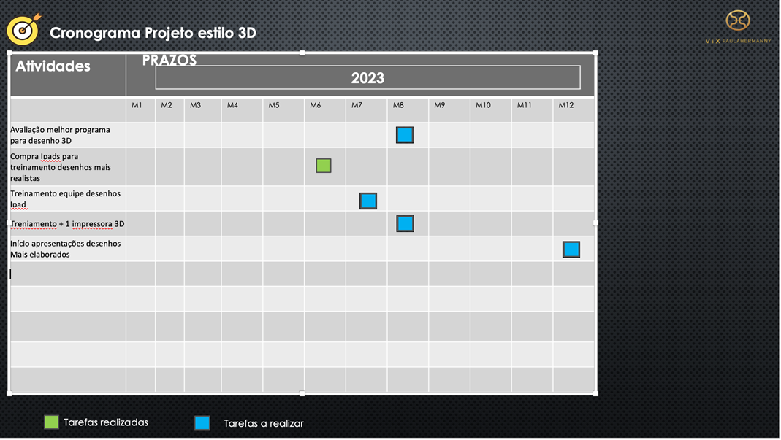

Slide 12
